Slide 1
Bài toán lập lịch
MKGROUP

Slide 2
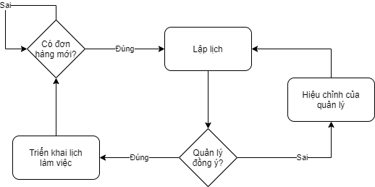
Tổng quan mô hình làm việc

Slide 3
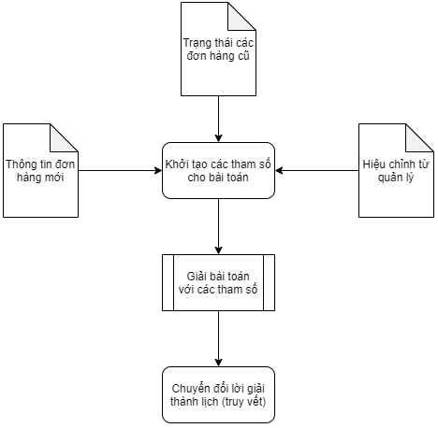
Modun lập lịch

Slide 4
Mỗi đơn hàng đặc trưng bởi danh sách các loại máy (tương ứng với các công đoạn) cần thực hiện, thời gian deadline.
Đặt giả thiết là các công việc được thực hiện một cách tuần tự theo từng loại máy.
Thuật toán sẽ tự động chạy và tìm ra một lời giải hợp lý, với giờ phù hợp để tối ưu được các chi phí như điện năng tiêu thụ, giá nhân công, công suất từng máy và có khả năng hoàn thành trước thời hạn deadline.

Slide 5
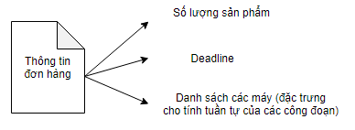
Đơn hàng

Slide 6
Kết quả
Hiện tại nhóm tôi đã đạt được kết quả:
Xây dựng được mô hình giải quyết bài toán lập lịch bằng Quy Hoạch Động (ra được kết quả tối ưu chi phí)
Hoàn thành cài đặt và chạy kiểm thử chương trình
Sắp tới sẽ xây dựng giao diện và bổ sung thêm chức năng cần thiết.

